Slide 1
Java 开发中的 AI 协作编程实践
从真实项目说起
刘国栋 / 2026年4月
内部交流分享

Slide 2
关于这次分享
🏗
三个真实 Java 项目的 AI 协作编程经历
🎢
有成功的喜悦，也有翻车的教训
🎯
目标：希望你能带走一些可以马上用的东西
2

Slide 3
Part 01
从真实项目说起
两个案例，两种结局
3

Slide 4
案例一：aip-server 项目概览
100 个 Controller | 11 个业务模块 | 2394 次提交
aip-server
AI 智能平台后端服务
企业级智能体管理、知识库、智能决策平台
技术栈：Spring Boot 2.7.18 + MyBatis Plus 3.4.2 + PostgreSQL + Java 17
多数据源：PostgreSQL + Neo4j + Dremio | Feign 微服务调用
4

Slide 5
聚焦技能工具模块（logic/tool）
5 个 Controller，约 80 个 API 端点，8 个核心实体
代码库管理
MCP 服务
扩展插件
OpenAPI
工作流
LtCodeRepoController
LtMcpController
LtExtensionPluginController
LtOpenapiController
LtTaskflowController
1
2
3
4
5
5

Slide 6
协作模式 — 人与 AI 的分工
🧑 人设计原型
🧑 人设计表结构
(AI参与)
🤖 AI编码
🧑 人评审&测试
🎯 人负责定方向
⚡ AI负责跑量
🔍 及时评审小步验证
把控架构与边界
批量编码与实现
每步提交检查
核心要点：人在决策位，AI在执行位，评审是安全阀
6

Slide 7
关键成果
5天
~80个API端点
2-4倍
效率提升
快速交付，从0到完整API层
相比传统开发模式的速度飞跃
13次fix提交
(45%)
AI有小错漏，但人评审捕获并修复
评审机制是质量的保障线
✔ 16个数据库迁移版本
✔ 8个核心实体
✔ 评审后更新CLAUDE.md
数据结构演进完整
领域模型清晰稳定
知识持续沉淀
7

Slide 8
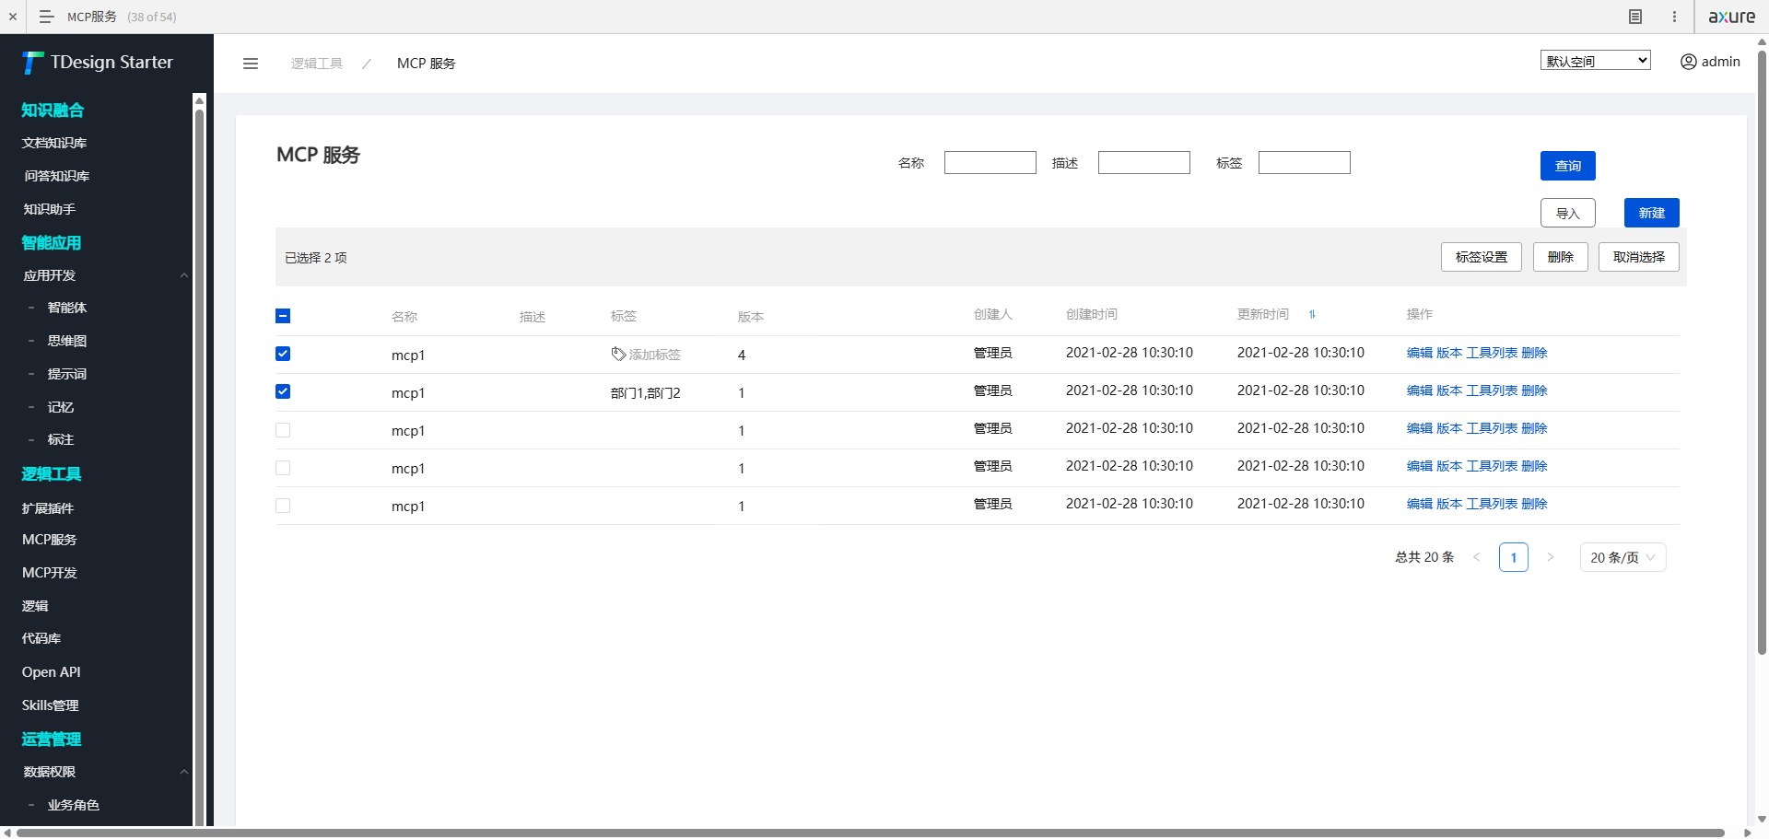
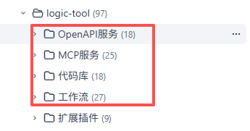
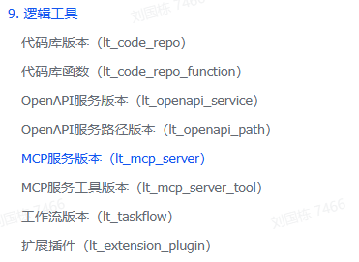
8

Slide 9
案例一：小结
设计到位 + 边界清晰 = AI 效率拉满
"
"
📐 表结构设计清晰
🔍 及时评审小步验证
🎯 人把控方向
AI有明确边界
质量可控
AI堆砌工作量
清晰的领域模型和表结构
为AI提供了明确的编码边界
每次提交都进行评审
小步迭代确保方向正确
人做决策，AI做执行
分工明确效率最大化
8

Slide 10
案例二：A2A 适配器 — 一场代价惨痛的返工
背景信息
⚠️ 错误决策
📋 A2A协议适配器
让AI根据协议文档直接编码
实现Agent与Agent之间的通信协议
在陌生领域直接让AI编码
没有先调研现有生态和工具
🔧 aip-gateway a2a-wrapper
网关服务中的A2A协议封装模块
⚠️ 无法判断AI输出正确性
⚠️ 陌生领域未调研
领域知识不足导致
无法有效评审AI的产出
对A2A协议生态缺乏前期调研
教训：陌生领域务必先调研，再决定是否让AI编码
9

Slide 11
发生了什么
Day1
让AI编码
141,026行
拿到协议文档直接开始
1-2周
AI高效产出了三个版本实现
→
看似高效实则偏离方向
1,786行
无法判断正确性
领域知识不足无法评审
代码量缩减
发现官方SDK
98.7%
A2A协议已有成熟SDK工具
3天
用SDK搞定
基于官方SDK快速完成适配
核心教训
在陌生领域，先调研再行动。盲目让AI编码 = 高效地做错事
141,026行无用代码的代价，验证了"方向比速度更重要"
10

Slide 12
翻车现场（一）— AI 造了个轮子
❌ 自研方案
✅ 官方 SDK 方案
从零编码，全程自信输出
一周多，从零实现了三四个版本，141,026行
看似完整，实则弯路
a2aproject/a2a-java
3天完成，仅 1,786行
稳定性、兼容性保障
⚠️ AI不会主动告诉你有更好方案，方向是你定的AI不负责纠偏
11

Slide 13
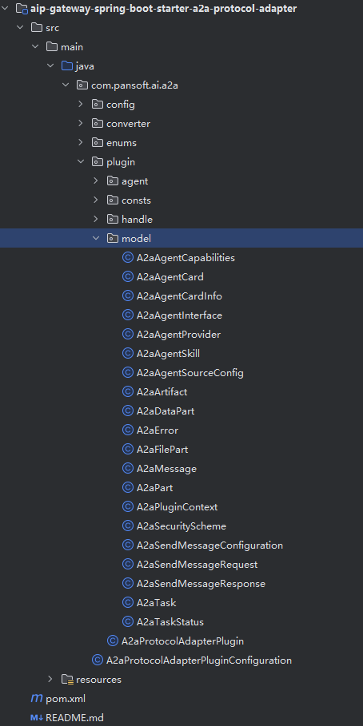
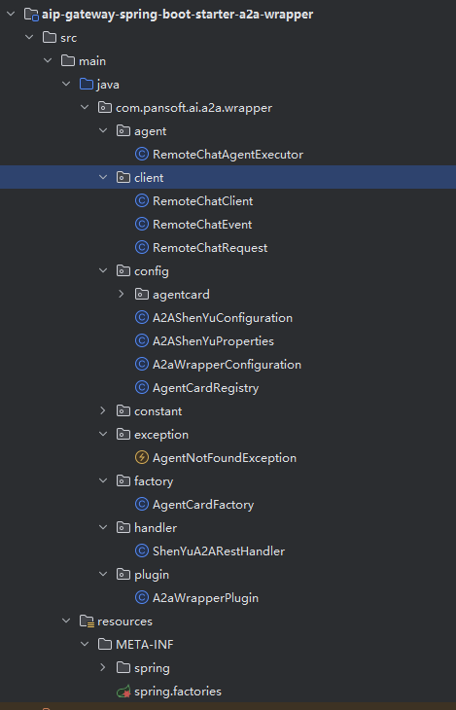

Slide 14
翻车现场（二）— 三个小案例
SQL版本号错误
修改已冻结脚本
权限过滤偏差
生成了V2.2.14而非V2.2.13
没有查现有版本文件
迁移执行失败
改了V2.2.13__init.sql
部署环境摘要不一致
复盘：已冻结脚本严禁修改
应交给前端的逻辑留在后端
多了不必要的权限检查
复盘：用户级权限交给前端
12

Slide 15
案例二：小结
方向错了，效率越高代价越大
对领域不了解
没有先建立认知
盲目信任AI
AI高效跑偏
13

Slide 16
两个案例，两种结局
✅ aip-server
❌ A2A适配器
设计清晰 + 边界明确
人定方向，AI跑量
5天80接口，质量可靠
方向不明 + 盲目信任
没调研就动手
16天返工，98.7%废弃
什么时候该信任AI？如何系统地让AI编程越来越高效？
14

Slide 17
Part 02
反思
从案例到洞察
15

Slide 18
从案例中看到了什么
aip-server 成功：人给了清晰设计和边界
A2A 失败：人没有给方向
AI 的效率是确定的，不确定的是人的引导
同一个 AI，同一个开发者，结果天壤之别
16

Slide 19
AI 的潜力与边界
潜力 ✅
边界 ⚠️
编码效率提升 2-4 倍
擅长重复性工作和模式化代码
趋势明确，只会越来越强
不了解领域背景时容易跑偏
缺乏全局视角，局部最优全局灾难
不会主动质疑你的设计
AI 是最强执行者，但不是合格的架构师
17

Slide 20
核心洞察：把最擅长的事交给 AI
❌ 常见想法：先把不擅长的交给 AI
✅ 实际经验：先把最擅长的事交给 AI
1. 擅长 = 你能准确验收、质量保障
2. 这些工作无成长价值，纯工作量
3. 释放时间，投入创造性工作
aip-server 例证：表结构是我擅长的 → AI 编码我能准确评审
18

Slide 21
角色转变
过去
设计 ✍️ → 编码 💻 → 测试 🧪
(全自己做)
现在
设计 ✍️ → AI编码 🤖 → 评审测试 🔍
从'码农'变成'系统架构师'——你画图纸，AI盖楼
19

Slide 22
⚠️ 陷阱：AI 会'PUA'你
永远自信满满
即使方向错误
语气笃定逻辑自洽
容易被说服
不会犹豫
不会说我不确定
A2A：AI 全程自信造轮子，产码无犹豫
权限过滤：AI 保留逻辑的理由听起来完全合理，但缺失业务上下文
20

Slide 23
关键问题：怎么让 AI 稳定输出高质量代码？
把擅长的事交给 AI
→
但 AI 会 PUA 你
→
靠个人判断力够吗？
→
单靠经验，不可持续不可复制
→
团队协作、项目复杂怎么办？
我们需要一套系统化的方法 →
21

Slide 24
Part 03
系统化提升
SDD 与 Harness 实践
22

Slide 25
什么是 SDD？
SDD = Spec-Driven Development
先写说明书，再让AI写代码
❌ 氛围编程
凭感觉 → AI猜着写 → 修几小时
✅ SDD
规范第一，代码第二
Spec 是建筑图纸 AI 是施工队
🎯 目标与价值
🔧 上下文约束
⚙️ 功能逻辑
✅ 验证标准(TDD基因)
23

Slide 26
SDD 四阶段工作流
📝 Specify
编写规范
🏗️ Plan
设计方案
✂️ Task
拆分任务
🤖 Implement
自动编码
SDD 核心流程
1. Specify — 用自然语言描述需求
2. Plan — 让AI基于规范设计方案
3. Task — 将方案拆分为可执行任务
4. Implement — Agent 自动完成编码
🔮 可预测性
输出可控
✅ 高质量(TDD)
内置测试
📖 易维护
规范即文档
💰 ROI答疑
给新同事讲>5分钟就写Spec
从'码农'变成'系统架构师'——你画图纸，AI盖楼
24

Slide 27
案例：智能体消息网关 aip-gateway
AMG 核心模块定位
Agent Message Gateway — 智能体消息的统一入口与路由枢纽
连接多个 AI 智能体，处理消息分发、协议转换、插件扩展
技术栈
Spring WebFlux
R2DBC (Reactive SQL)
Redis Reactive
209
次提交
584
个Java文件
18
个插件模块
AMG 核心 59个文件 | 仅2天完成 | v1 → v1.9
25

Slide 28
SDD 实践：从PRD到代码
qoder 编写PRD
转化为技术Spec
4796行
Claude Code
多轮审阅
v1→v1.9
Agent Team
编码
→
→
→
📋 规范先行
4796行技术Spec覆盖架构、数据模型、API、插件机制
🔍 审阅到位
Claude Code 9轮迭代，三轮审阅纠正架构/技术栈/数据模型
🤖 代码自动
Agent Team 按Spec拆分任务，自动完成编码实现
规范先行 → 审阅到位 → 代码自动
26

Slide 29
Spec 的九轮迭代（v1.0 → v1.9）
v1.0 - v1.2
git log --oneline
基础框架搭建
a1b2c3d feat: 初始Spec v1.0框架
v1.3 - v1.5
e4f5g6h refactor: v1.3 审阅修正
审阅反馈修正
i7j8k9l fix: v1.5 数据模型修正
v1.6
重大定位调整!
m0n1o2p refactor: v1.6 重大定位调整
q3r4s5t fix: v1.7 技术栈API修正
v1.7 - v1.8
技术栈修正
u6v7w8x fix: v1.8 R2DBC兼容修正
v1.9
y9z0a1b feat: v1.9 综合修复定稿
综合修复 & 定稿
27

Slide 30
三轮审阅，发现了什么？
维度
AI 原始设计（跑偏）
审阅修正（纠偏）
架构定位
AMG定位偏移被设计成独立服务
重新定位为数字员工门户消息层
技术栈
误用Spring Boot 3.x API
修正为2.7.17与现有网关一致
数据模型
三层关系模型表述不清
明确de_catalog→digital_employee→ops_channel
审阅不是走形式，每次审阅都在防止'AI高效跑偏'
回扣Part2—这就是系统化地防止AI PUA你
28

Slide 31
SDD 成果
59
个Java文件
仅2天
完成核心代码
13,093
行代码
aip-server
靠经验 — 个人能力驱动
不可复制，依赖个人水平
aip-gateway
靠 SDD — 方法论驱动
可复制，流程保障质量
规范先行，代码自动
29

Slide 32
什么是 Harness Engineering？
Agent = Model + Harness
模型是马 Harness是缰绳——光有马不行还需要驾驭系统
Harness = 给AI烈马套上缰绳的马具
不是限制AI的能力，而是让AI的能力在正确方向上释放——约束即驾驭
Guides 前馈控制
Sensors 反馈控制
行动前设好规则
CLAUDE.md 代码规范 架构决策 权限分级
高速公路护栏类比——提前规划路线边界
做完后检测对不对
自动化测试 Sonar代码扫描 CI流水线
安检门类比——事后检测偏差
好的Harness = Guides + Sensors 防患于未然 + 亡羊补牢
📋 项目级 全局规则 项目骨架
📝 任务级 当前任务的约束
💬 会话级 本次对话的即时指令
约束先行 — 规则靠自动化强制执行
30

Slide 33
Harness 是怎么"长"出来的？
①让AI做任务
②观察输出
③发现问题
④分析根因
⑤添加最小约束
⑥验证效果
→ 回到①
种子期
生长期
成熟期
刚创建 / 单模块
CLAUDE.md 3-10行
项目启动
多模块 / 多人
分层文档 + 架构约束
AI犯结构性错误
复杂系统
自动化检查 + 反馈循环
单次对话无法完成
不要一步到位——每条规则应有具体"事故"作为来源
接下来的aip-portal案例就是这套方法论的真实演绎
31

Slide 34
案例：aip-portal 智能体门户
企业级 Agent 管理平台
统一管理数字员工、Agent注册、技能编排、消息通道、运营监控
Spring Boot 2.7.18 + MyBatis Plus + PostgreSQL + Java 17 | Maven多模块 + Feign + 多数据源
259
72
281
57
4
次提交
天开发
个Java文件
个文档
人协作
这个项目经历了 Harness 从无到有的完整演化
32

Slide 35
Rules 的演化：从混乱到精炼
5487 → 6000 → 3300 → 272 压缩率 95%
~6000行
5487行
~3300行
discovery
paths: **.java
272行 ✅
Phase 1
Phase 2
Phase 2.5
Phase 3
Phase 4
33

Slide 36
Phase 1-2：混乱与膨胀
Phase 1 — 什么都往里放
Phase 2 — 踩坑就加越加越多
5487行 20文件 命名、架构、异常处理、日志……全部堆在一起
❌ Token消耗大 关键规则被淹没
~6000+行 24文件
❌ Token爆炸
每犯一个错就加一条规则
规则之间相互矛盾
V2.2.14→V2.2.13 →约束: 涉及版本号先查已有文件
修改已冻结脚本 →约束: 已冻结脚本严禁修改
权限过滤偏差 →约束: 用户级权限判断交给前端
恶性循环 犯错 → 加规则 → 再犯错 → 再加规则 ……
34

Slide 37
Phase 3-4：清理与精炼
Phase 3 — 删掉2714行
Phase 4 — 最终272行
意识到规范不是越多越好
rules是token预算管理不是wiki
文档移 docs/
只保留AI每次必须看到的
压缩率 95%
只保留AI必须知道的
质量稳定 Token可控
从5487→272 精炼到极致
04-01 优化
→
04-01 精简
→
04-02 整理
→
04-09 规范移docs
完成重构
35

Slide 38
/retrospect 复盘三问法
◆ 三问法
• 1. 做对了什么？→ 强化正确的做法
• 2. 做错了什么？→ 识别错误和根因
• 3. 如果重来会怎么做？→ 提炼可复用规则
◆ 经验固化流程
• 完成任务 → 触发复盘 → 三问反思 → 提炼经验
◦ → 保存到 memory/
◦ → 更新 rules/
◦ → 更新 CLAUDE.md
26

Slide 39
最终形态
Before — 混乱状态
After — 三层架构
5487行 20文件
所有规范堆在一个目录
每次全部加载
CLAUDE.md (23行) 项目导航
.claude/rules/ ARCHITECTURE.md(124行)
+ CODE-STYLE.md(14行) + testing.md(134行)
docs/code-style/ 8文档 838行 按需引用
核心约束 → 自动加载（每次会话） | 详细规范 → 按需加载（AI自行查阅）
核心
重要
参考
CLAUDE.md
23行 项目导航
rules/
272行 必须知道的
docs/
838行 按需引用
36

Slide 40
Rules 演化的关键经验
1. rules/是token预算管理不是wiki — 每一行要有价值
Bad Constraints
"写高质量代码" — AI看到和没看到一样
"注意异常处理" — 模糊不可操作
"保持代码整洁" — 无法指导行为
2. 规范不是越多越好越精炼越好 — 少即是多
3. 每次踩坑是完善规范的机会 — 复盘驱动改进
Good Constraints
"@RequiredArgsConstructor不用@Autowired" — 具体可验证
"HTTP错误格式{code,message,timestamp}" — 有模板
"已冻结脚本严禁修改所有变更只走新建补丁" — 有明确来源
错误现象 → 根因分析 → 期望行为 → 最小约束文本
37

Slide 41
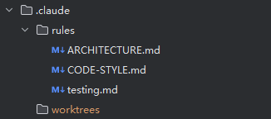
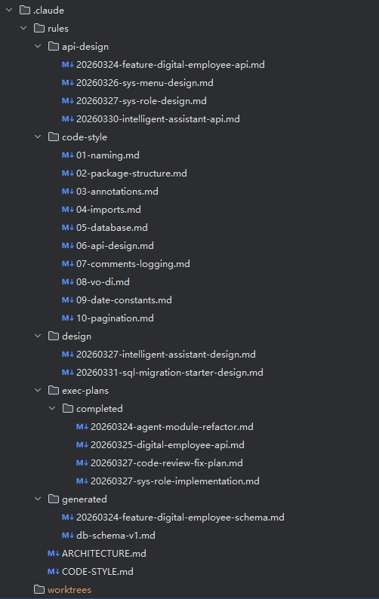
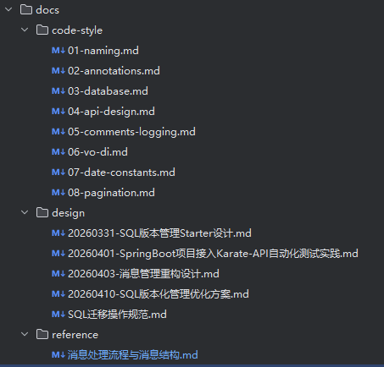
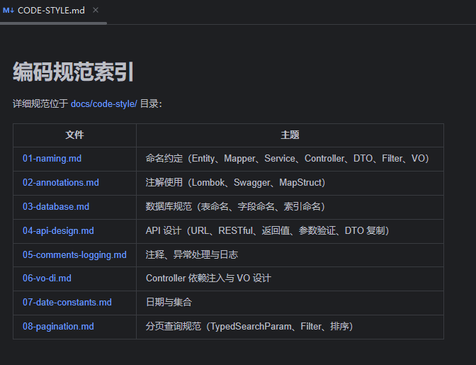

Slide 42
Harness 演化的下一步
Guides层初步完成 Sensors层正在演进
✅ 已尝试 Karate 接口场景测试
🧪 自动化测试
🔍 Sonar代码扫描
🔄 CI流水线
单元+集成测试
通过才合并
规范·重复·Bug·安全
测试+Sonar+构建
自动化
Guides让人读规则 Sensors让机器自动执行规则——两者结合才是完整闭环
38

Slide 43
Harness 成熟期全景——完整闭环长什么样？
Guides层
Sensors层
CLAUDE.md + rules/ | 分层文档 + 架构约束 | 权限分级 + 编码规范
自动化测试 JUnit/Karate | Sonar扫描 | ArchUnit架构检查 | CI流水线
犯错 → 根因 → 添加约束/检查 → 永远不再犯
🏗️ ArchUnit 架构守护
🔍 Sonar 代码扫描
🧪 Karate 接口测试
🔄 CI 自动流水线
OpenAI
LangChain
Anthropic
共同
88个AGENTS.md
百万行零人工
52.8%→66.5%
生成评估分离
约束优于提示
反馈循环·分层
自动化一切
从"人读规则"到"机器自动执行规则"——这才是完整的Harness闭环
39

Slide 44
Part 04
工具链与实战技巧
可以立即带走的东西
41

Slide 45
Claude Code — AI 编程的终端工具
🖥️ 终端原生体验
🔄 全流程闭环
直接在终端工作，与项目代码零距离
无需切换窗口，所见即所得
支持读取、编辑、执行，一站式完成
从需求理解到代码落地全链路覆盖
📋 项目上下文理解
🚀 高级协作功能
自动加载 CLAUDE.md 和 rules/
理解项目架构与编码约定
Plan模式 / Worktree并行开发
Agent Team 多智能体协作
40

Slide 46
工具组合矩阵
场景 | 工具组合 | 说明
日常开发 | Claude Code + cc-switch | 主力编码、模型切换
系统调研 | Claude Code + Playwright MCP + Web Reader | 浏览器自动化、自动截图 网页内容抓取、生成报告
学习研究 | Claude Code + Web Search + guided-learning-tutor | 苏格拉底式引导学习 搜索资料、深度阅读
40

Slide 47
cc-switch — Claude Code 配置切换
cc-switch = 一键切换 Claude Code 的 模型 / 权限 / 配置
不同项目需要不同配置
复杂任务用强模型
简单任务用快模型
团队成员共享配置
Java项目需要编码规范约束
前端项目侧重组件约定
一键切换无需手动改配置
架构设计用最强模型
日常修改用快模型省钱
灵活匹配任务复杂度
统一模型和权限策略
新人无需自行配置
团队规范一键生效
40

Slide 48
协作模式选择矩阵
场景类型 | 推荐模式 | 说明
明确小任务 | 直接对话 | 给清楚需求，AI直接做
复杂功能开发 | Plan模式 | 先让AI规划，确认后执行
多任务并行 | Worktree+Agent Team | 隔离开发，互不干扰
新领域探索 | 调研先行 | 先让AI帮你建认知
代码评审 | 只读模式 | AI读代码，人做决策
44

Slide 49
小步快跑，持续验证
设计
实现
测试
AI生成快，错误也快，贪多更慢
每完成模块就验证，不让错误堆积
遇到问题再磨刀，不提前过度设计
教训：aip-portal早期一次做大模块导致批量返工
42

Slide 50
先建立认知，再让AI干活
你的认知边界 = AI效率上限
✘ 不了解领域直接干
✔ 先调研2小时再编码
A2A 项目
16 天 → 141,026 行 全部废弃
SDK 项目
3 天 → 1,786 行 全部可用
新领域先让AI帮你调研梳理认知，再编码
43

Slide 51
从一个最小场景开始尝试
🧪
🔍
⚡
让AI写单元测试
让AI做代码评审
让AI写CRUD接口
最低风险
AI只生成测试代码
不影响业务逻辑
只读模式
风险为零
还能学到新视角
快速体验效率提升
最常见的需求
模板化程度高
感受到效率提升后，自然扩大使用范围
49

Slide 52
进阶：搭建项目级 Harness
搭建 Harness 分层
1
CLAUDE.md 20-30行核心导航 | rules/ 架构约束 | docs/ 详细规范按需
尝试 Worktree 并行
2
2-4 个 worktree 同时推进不同功能
Agent 在各自分支独立工作，互不干扰
建立复盘习惯
3
踩坑 → 补规范 → 定期精简
每次出问题后补一条 rule，每月清理冗余规则
48

Slide 53
总结
AI 效率确定性不确定的是人的引导
1
把最擅长的事交给AI，释放时间做更有价值的事
2
用 SDD + Harness 系统化驾驭 AI
3
从码农变成系统架构师——你画图纸，AI盖楼
4
50

Slide 54
感谢聆听
Q & A

